Slide 1

Seminář diplomové práce
P2SDP
3. března 2026
Olomouc
Autor: Ing. Jaroslav Škrabal, Ph.D.

Slide 2

Empirická část
Empirická část je:
  Jádro vlastního přínosu studenta;
  Zahrnuje sběr, analýzu a interpretaci dat;
  Struktura dle pokynů vedoucího;
  Vázanost na výzkumné otázky popř. hypotézy.
2/18

Slide 3

Empirická část
Jak začít psát empirickou část:
  Konzultace s vedoucím práce;
  Logická návaznost na teoretickou část;
  Využití osvědčených metod pro analýzu;
  Strukturovaný přístup k analýze dat.
3/18

Slide 4

Empirická část
Jak prezentovat výsledky:
  Přehledná vizualizace dat;
  Srozumitelnost a logicky uspořádané tabulky, schémata a obrázky;
  Stručné, ale výstižné popisy;
  Důslednost v terminologii a formátování.
4/18

Slide 5
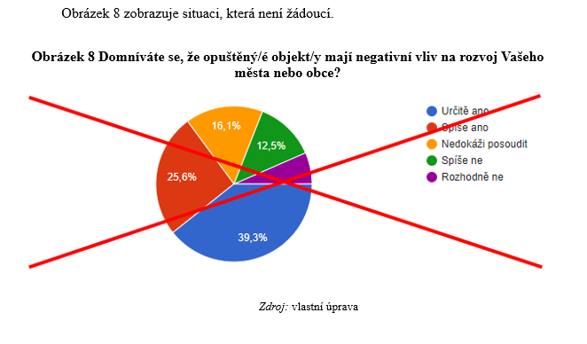
Empirická část
Jak prezentovat výsledky:
5/18

Slide 6
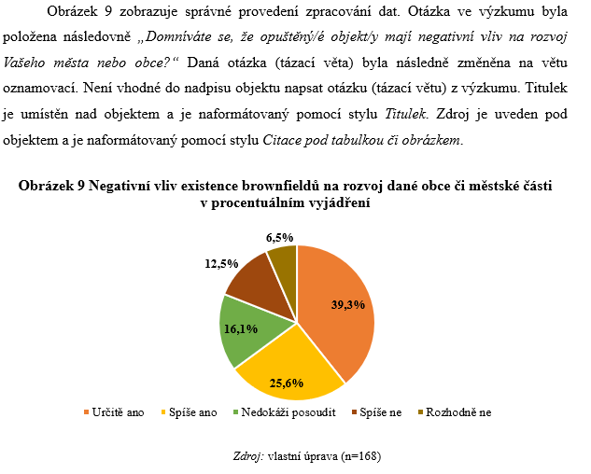
Empirická část
Jak prezentovat výsledky:
6/18

Slide 7
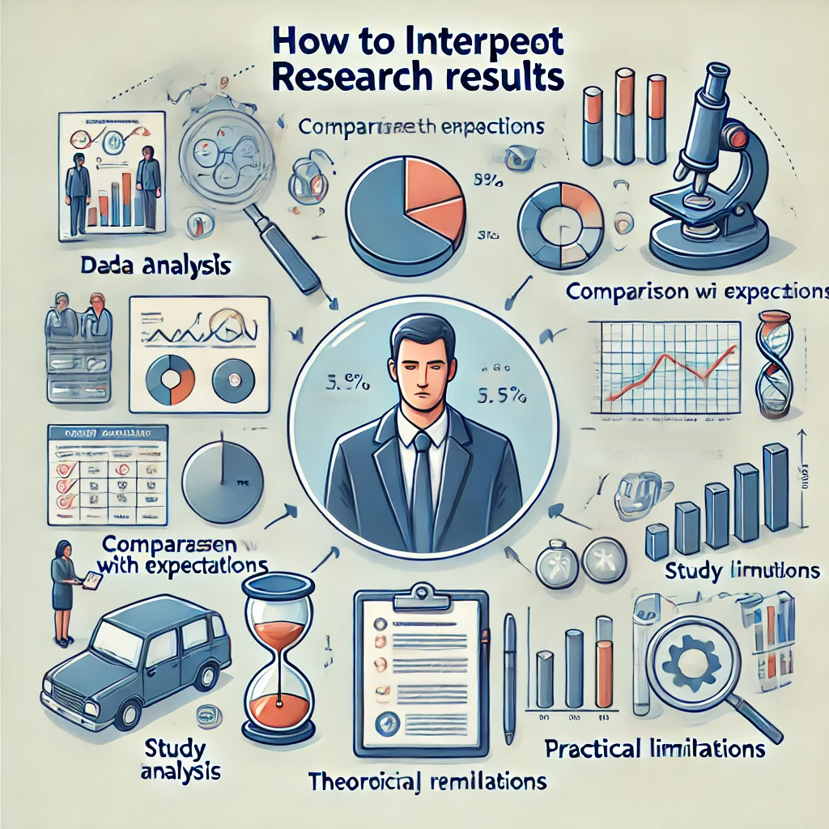
Empirická část
Jak interpretovat výsledky:
  Srovnání s očekáváními;
  Odkaz na teoretickou část;
  Upozornění na limity studie;
  Praktické dopady.
7/18

Slide 8
Empirická část
Jak napsat diskusi:
  Diskuse je část práce, kde se interpretují výsledky výzkumu;
  Srovnává výsledky s teoretickým rámcem a předchozími studiemi;
  Hodnotí, zda byly výzkumné otázky zodpovězeny;
  Identifikuje silné a slabé stránky studie;
  Analyzuje možné faktory ovlivňující výsledky;
  Přináší kritické zhodnocení a vede k formulaci závěrů.
8/18

Slide 9
Empirická část
Propojení výsledků s diskusí:
  Logické navázání kapitol;
  Zdůraznění hlavních zjištění;
  Důraz na praktické implikace;
  Vazba na výzkumné otázky;
  Vyhýbání se nesouvislým interpretacím;
  Stručnost a výstižnost.
9/18

Slide 10
Empirická část
Návrhy a doporučení:
  Návrhy a doporučení jsou konkrétní opatření vycházející z výsledků výzkumu;
  Slouží k aplikaci zjištění do praxe nebo k dalšímu zkoumání;
  Musí být realistické a proveditelné;
  Měly by vycházet z analýzy dat a diskuse;
  Je důležité konzultovat jejich formulaci s vedoucím práce.
10/18

Slide 11
Empirická část
Nejčastější problémy s empirickou částí:
  Nedostatečný popis výsledků;
    Výsledky by měly být jasně strukturované a detailně popsány.
  Nejasné závěry;
    Pokud nejsou závěry formulovány jednoznačně, mohou být interpretovány různými způsoby.
    Je důležité, aby odpovídaly na výzkumné otázky popř. hypotézy.
  Nedostatek důkazů;
    Každé tvrzení by mělo být podloženo daty nebo relevantními zdroji.
    Neopodstatněná tvrzení snižují důvěryhodnost práce.
  Nevhodné závěry.
    Závěry musí vycházet z výsledků analýzy.
    Pokud jsou přehnané nebo nesprávně interpretované, mohou vést k chybným doporučením.
11/18

Slide 12

Empirická část
Jak se vyhnout nejasnostem:
  Konzultace s vedoucím práce;
  Pravidelná kontrola textu;
  Srovnání s podobnými výzkumy;
  Důraz na přesnost;
  Logické uspořádání textu.
12/18

Slide 13
Empirická část
Jak psát efektivně a srozumitelně?
  Stručné a jasné věty
    Vyhněte se zbytečné složitosti a dlouhým souvětím.
  Přehledná struktura
    Každá část textu by měla mít jasný účel a logickou návaznost.
  Použití odborného jazyka
    Vyvarujte se hovorových výrazů a nepřesných formulací.
  Konzistence v terminologii
    Používejte jednotné pojmy v celé práci.
  Jasná formulace závěrů
    Výsledky a interpretace musí být jednoznačné.
  Důsledná kontrola pravopisu a gramatiky
    Nepodceňujte jazykovou korekturu.
13/18

Slide 14
Empirická část
Jak hodnotit kvalitu empirické části?
  Odpovídá na výzkumné otázky popř. hypotézy
    Výsledky musí přímo reagovat na stanovené cíle.
  Je jasně strukturovaná
    Kapitoly musí mít logickou návaznost a být přehledné.
  Má logickou návaznost
    Výsledky, diskuse a závěry na sebe musí plynule navazovat.
  Jsou interpretace podloženy fakty
    Každé tvrzení musí být doloženo daty nebo literaturou.
  Obsahuje relevantní vizualizace
    Obrázky, schémata, grafy a tabulky musí být srozumitelné a podložené daty.
  Zahrnuje kritickou diskusi
    Výsledky by měly být analyzovány i v kontextu jiných studií.
14/18

Slide 15

Empirická část
Usnadnění práce s empirickou části:
  Plánování psaní;
  Pravidelné revize;
  Konzultace s vedoucím;
  Zpětná vazba od kolegů;
  Použití softwarových nástrojů;
  Přehledná organizace dat.
15/18

Slide 16
Empirická část
Závěrečné doporučení:
  Začněte včas;
    Empirická část vyžaduje dostatek času na sběr dat, analýzu i sepsání.
  Držte se logické struktury;
    Ujistěte se, že výsledky, diskuse a doporučení na sebe logicky navazují.
  Pečlivě analyzujte data;
    Správná interpretace výsledků je klíčová pro kvalitu práce.
16/18

Slide 17
Empirická část
Závěrečné doporučení:
  Konzultujte pravidelně;
    Vedoucí práce vám může pomoci odhalit chyby a nasměrovat vás správným směrem.
  Dodržujete citační normy;
    Správné citování zabrání plagiátorství a zvýší důvěryhodnost práce.
  Kontrolujte jazykovou stránku.
    Práce by měla být gramaticky správná a srozumitelná.
17/18

Slide 18

DĚKUJI ZA POZORNOST

